Slide 1
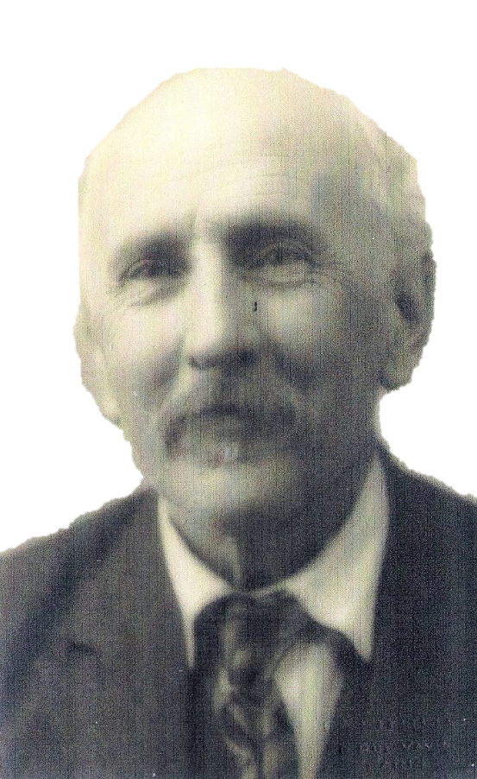
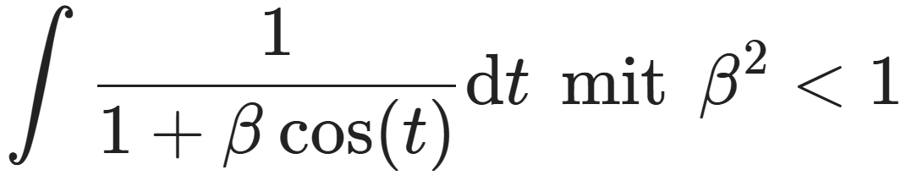

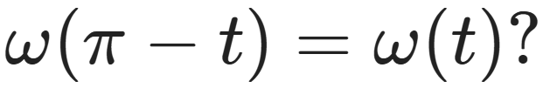
Regeln von Bioche
Schlüssel für trigonometrische Substitutionen
Wie muss man substituieren?

Slide 2
Biographisches
Studierte ab 1879 an der École normale supérieure, wo er sich mit Henri Bergson befreundete.
Lehrtätigkeit ab 1882 an verschiedenen Lycées.
Neben seiner Unterrichtstätigkeit publizierte er von 1883 bis zu seinem Tod zahlreiche Artikel in Fachzeitschriften, die sich mit Mathematik, ihrer Geschichte und Didaktik beschäftigten.
Er veröffentlichte vor allem über Geometrie.
Von 1888 bis zu seinem Tod war Bioche Mitglied der Société mathématique de France ; Engagement in diversen Verbänden.
1909: Präsident der Société mathématique de France
Charles Bioche
(1859-1949)

Slide 3

Société mathématique de France
Präsidenten waren u. a.:
1873: Michel Chasles (1793–1880)
1875: Irénée-Jules Bienaymé (1796–1878)
1878: Jean Gaston Darboux (1842–1917)
1879: Pierre Ossian Bonnet (1819–1892)
1880: Camille Jordan (1838–1922)
1883: Eugène Rouché (1832–1910)
1884: Émile Picard (1856–1941)
1886: Henri Poincaré (1854–1912)
1905: Émile Borel (1871–1956)
1906: Jacques Hadamard (1865–1963)
1915: Élie Cartan (1869–1951)
1919: Henri Lebesgue (1875–1941)
1924: Paul Lévy (1886–1971)
1925: Paul Montel (1876–1975)
1926: Pierre Fatou (1878–1929)
1935: Maurice Fréchet (1878–1973)
1950: Henri Cartan (1904–2008)
1961: Gustave Choquet (1915–2006)
1962: Laurent Schwartz (1915–2002)
1964: Jean Dieudonné (1906–1992)
1968: René Thom (1923–2002)
1970: Jean-Pierre Serre (* 1926)

Slide 4
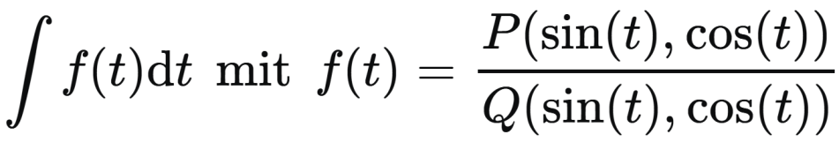

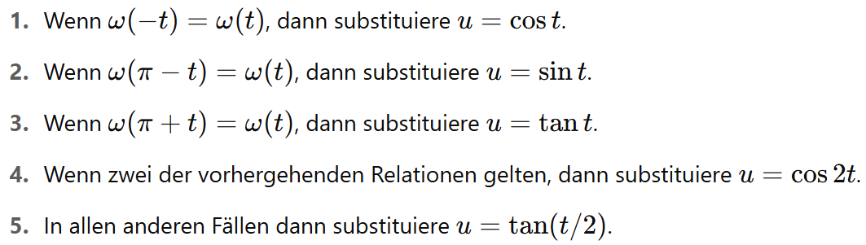
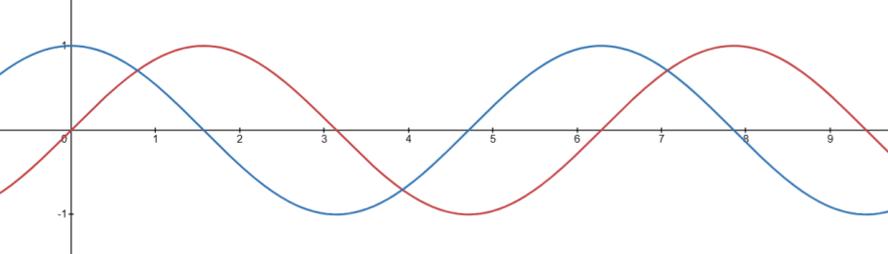
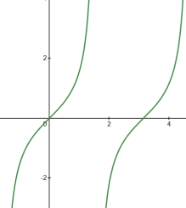
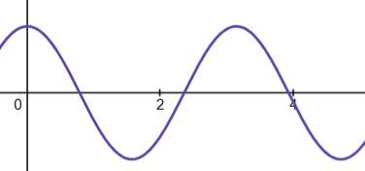
Regeln von Bioche
Merkregel:
Nutze als Substitution diejenige Funktion, die das gleiche Transformationsverhalten wie ω hat.
Auch hier:
cos(2t)=cos(2(t-π))
=cos(2(t+π))
Weierstraß-Substitution
Notes:
Bei 2) hat man einen Unterschied: Es ist zwar ω(π−t)=ω(t), aber daraus folgt f(π−t)=−f(t).

Slide 5
Warum ω(t) statt f(t)?
„Because rules 1 and 2 involve flipping the t axis, they flip the sign of dt, and therefore the behavior of ω under these transformations differs from that of f by a sign. Although the rules could be stated in terms of f, stating them in terms of ω has a mnemonic advantage.“
(Wikipedia – Bioche’s rule)
Notes:
Bei 2) hat man einen Unterschied: Es ist zwar ω(π−t)=ω(t), aber daraus folgt f(π−t)=−f(t).

Slide 6

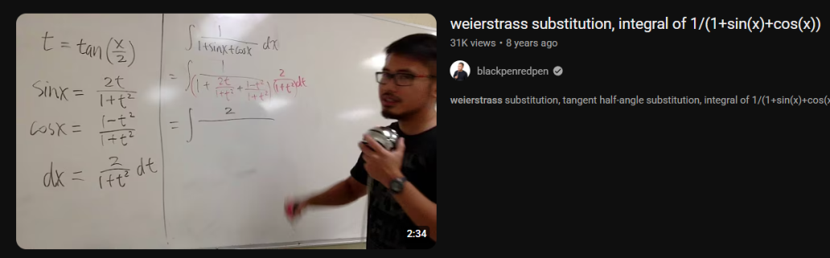
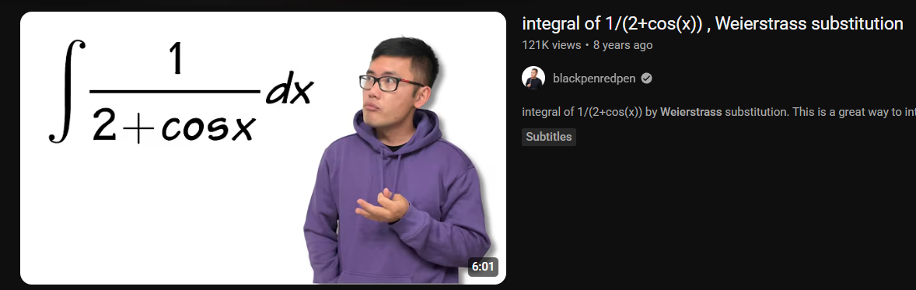
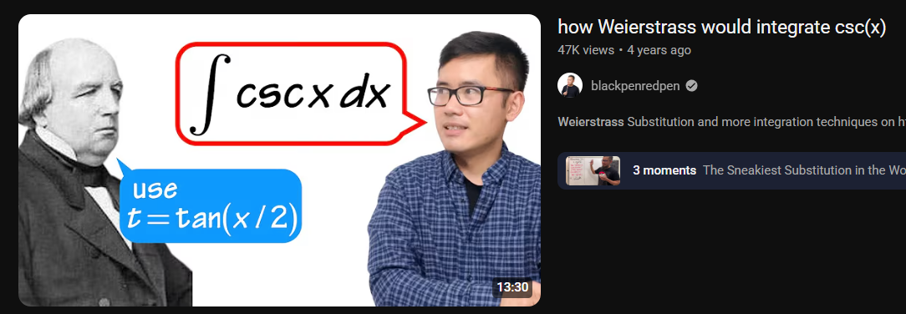
Weierstraß-Substitution ist bekannt …

Slide 7
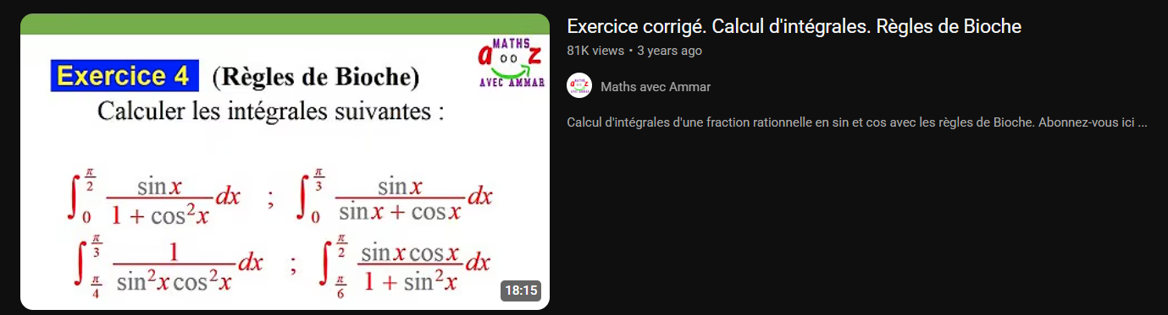
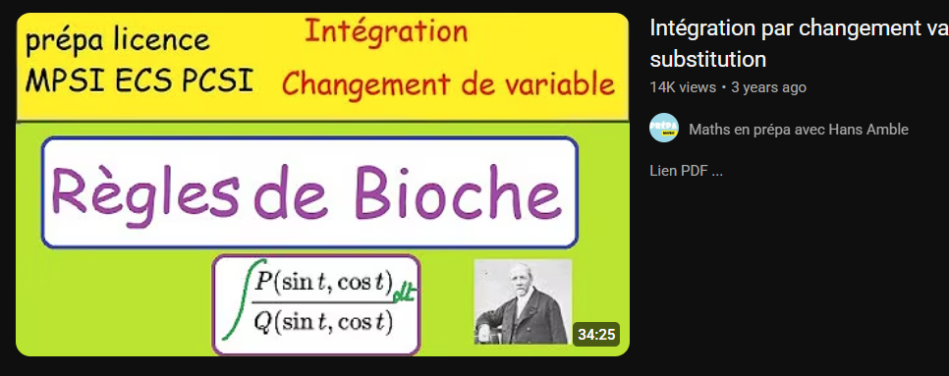
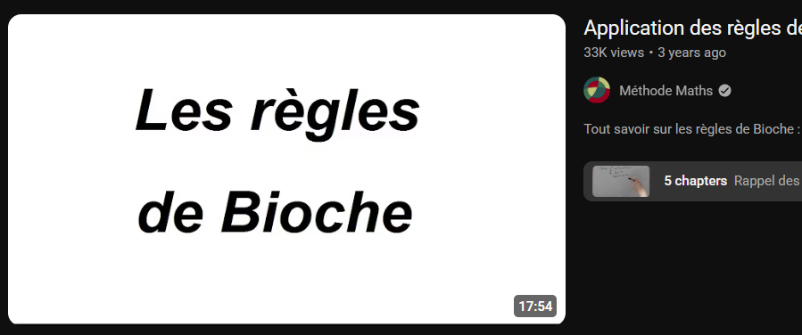
Ein französisches Geheimnis …

Slide 8



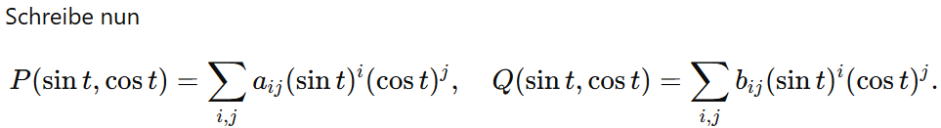
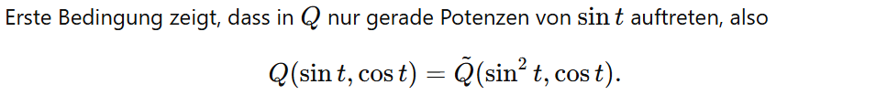
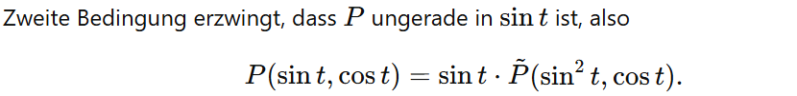
Warum gilt die Regel von Bioche?

Slide 9
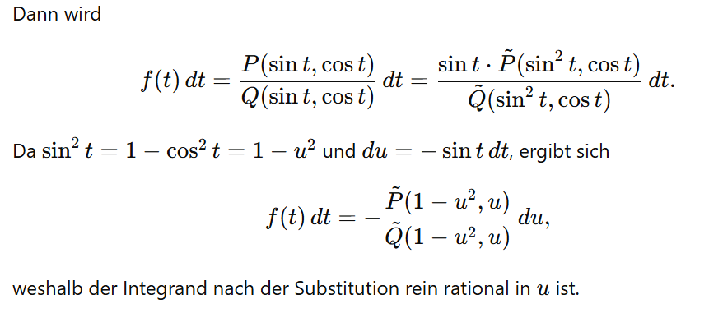


Warum gilt die Regel von Bioche?
Dann z. B. Partialbruchzerlegung.

Slide 10
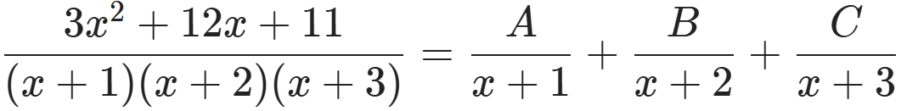
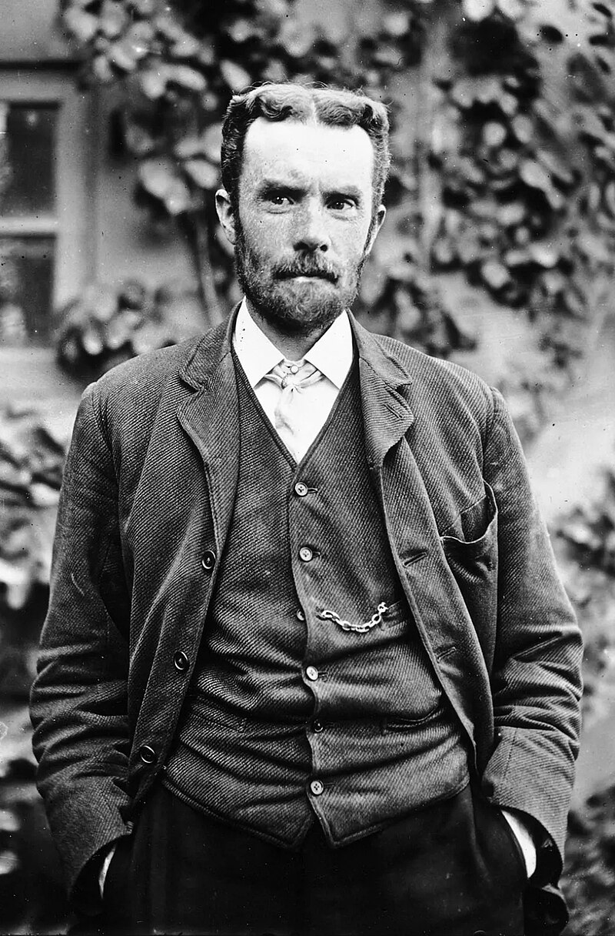
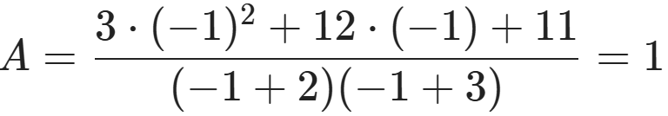
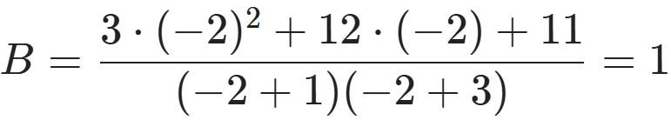
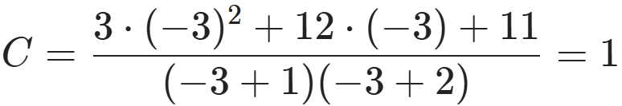
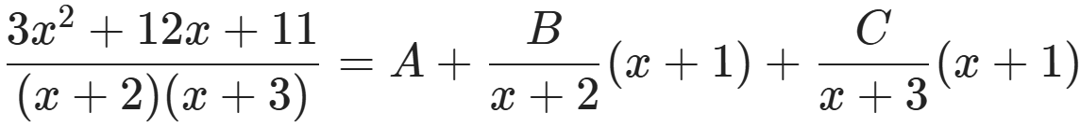
Heaviside cover-up method
Oliver Heaviside
(1850-1925)

Slide 11
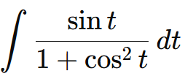

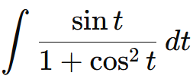
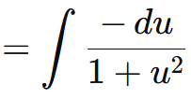


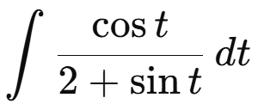

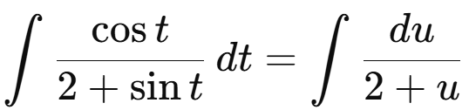

Beispiele

Slide 12
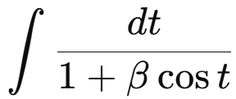
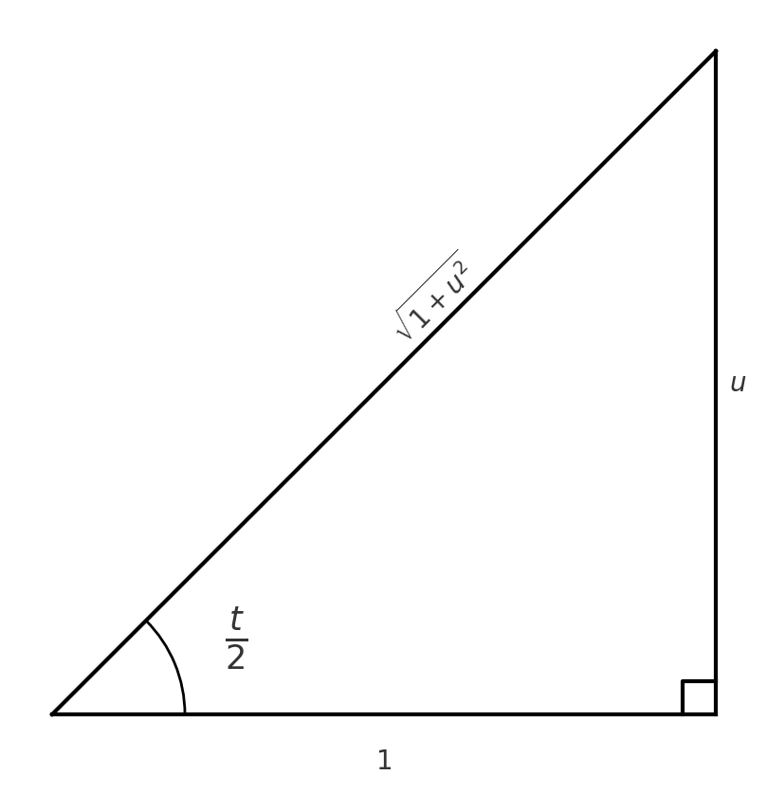




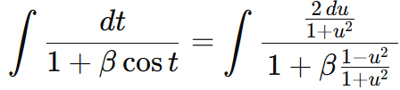


Beispiel: Weierstraß-Substitution

Slide 13

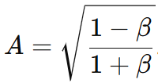



Beispiel: Weierstraß-Substitution

Slide 14
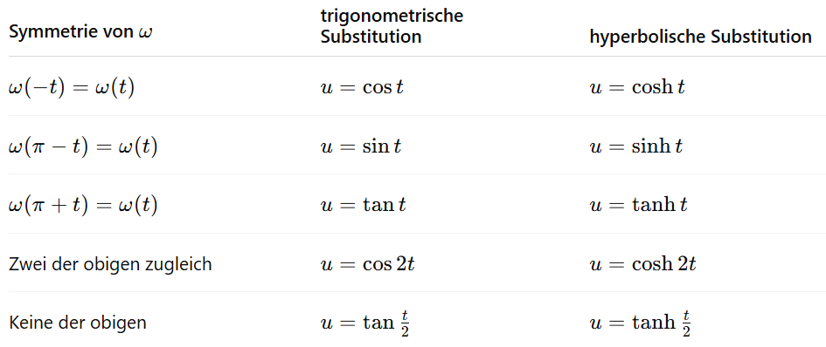
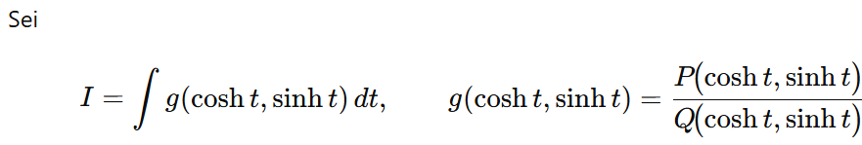
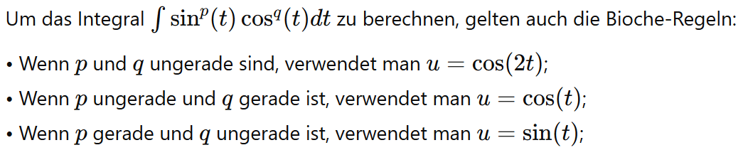
Weiteres
Hyperbolische Version

Slide 15
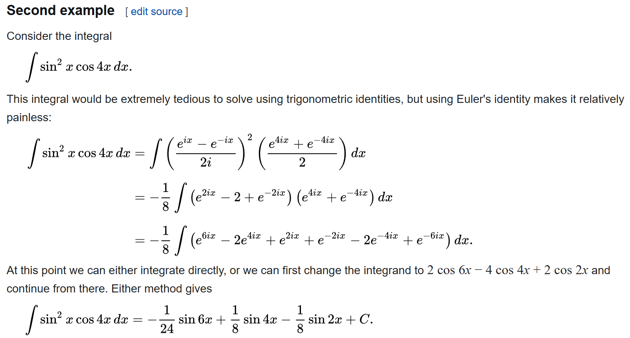
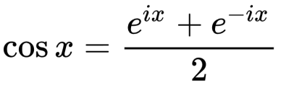


Integration durch Euler-Formel

